Slide 1
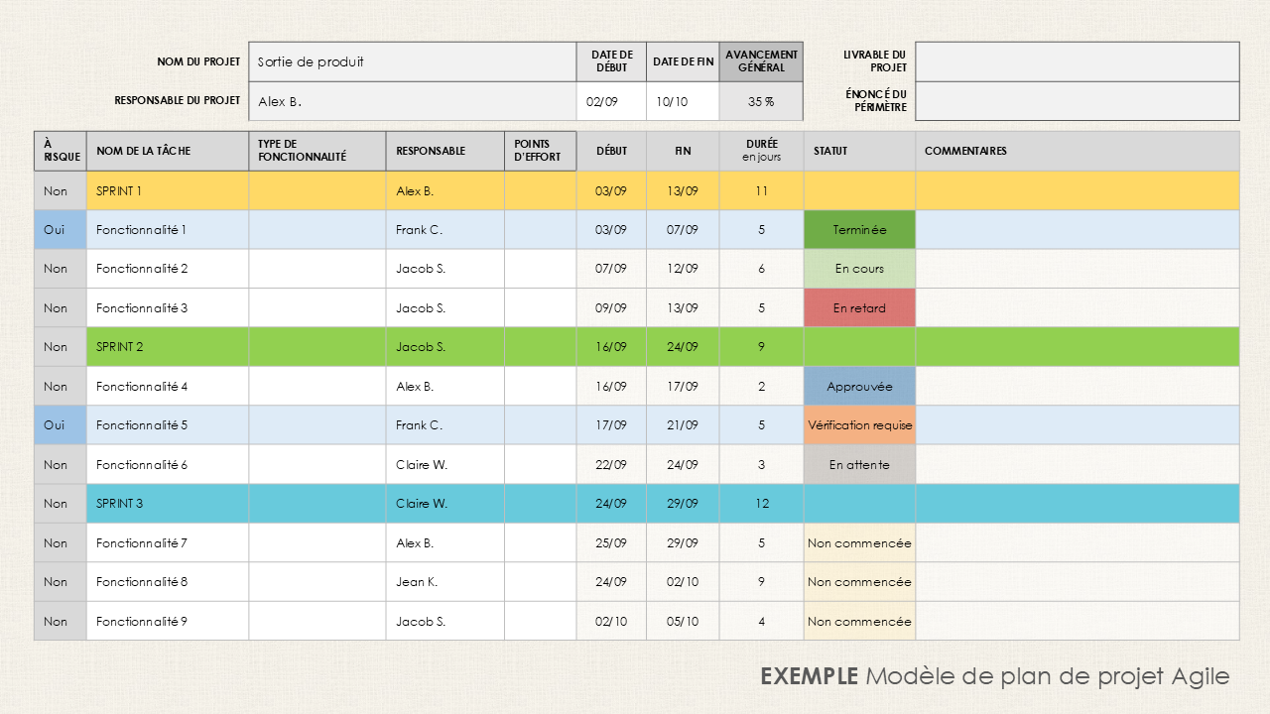
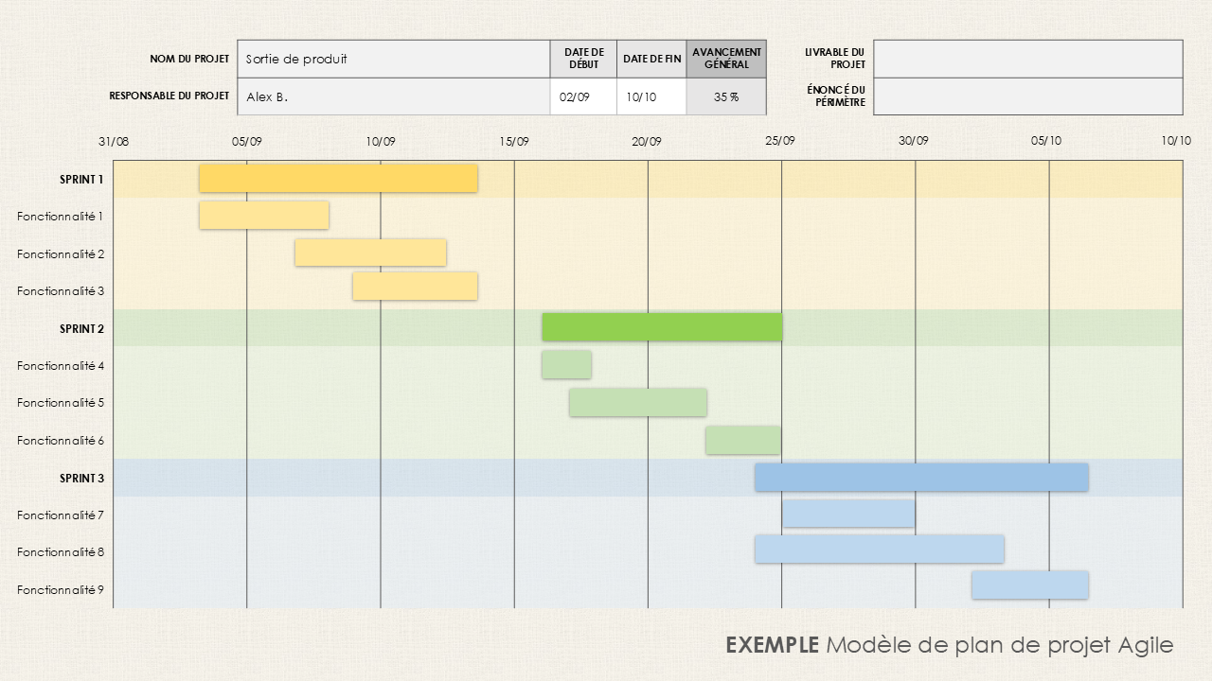
Modèle de plan de projet Agile avec exemples
Quand utiliser ce modèle ? Utilisez ce modèle composé de deux diapositives pour partager les détails d’un plan de projet Agile avec votre équipe et les parties prenantes. Il fournit une image claire du parcours du projet sur une période donnée et est disponible en version vierge ou avec des exemples de données, afin que vous puissiez le personnaliser en fonction de vos besoins.
Caractéristiques notables du modèle : sur la première diapositive, vous pouvez renseigner les livrables et le périmètre du projet. Le modèle prévoit également un espace pour répertorier les tâches du projet, les propriétaires, les dates de début et de fin et le statut des tâches. Utilisez la colonne Risque pour indiquer si une tâche risque d’être rendue en retard et visualisez vos sprints à l’aide du graphique à barres personnalisable avec code couleur sur la deuxième diapositive.

Slide 2
NOM DU PROJET | Sortie de produit | DATE DE DÉBUT | DATE DE FIN | AVANCEMENT GÉNÉRAL | LIVRABLE DU PROJET
RESPONSABLE DU PROJET | Alex B. | 02/09 | 10/10 | 35 % | ÉNONCÉ DU PÉRIMÈTRE
À RISQUE | NOM DE LA TÂCHE | TYPE DE FONCTIONNALITÉ | RESPONSABLE | POINTS D’EFFORT | DÉBUT | FIN | DURÉE en jours | STATUT | COMMENTAIRES
Non | SPRINT 1 |  | Alex B. |  | 03/09 | 13/09 | 11
Oui | Fonctionnalité 1 |  | Frank C. |  | 03/09 | 07/09 | 5 | Terminée
Non | Fonctionnalité 2 |  | Jacob S. |  | 07/09 | 12/09 | 6 | En cours
Non | Fonctionnalité 3 |  | Jacob S. |  | 09/09 | 13/09 | 5 | En retard
Non | SPRINT 2 |  | Jacob S. |  | 16/09 | 24/09 | 9
Non | Fonctionnalité 4 |  | Alex B. |  | 16/09 | 17/09 | 2 | Approuvée
Oui | Fonctionnalité 5 |  | Frank C. |  | 17/09 | 21/09 | 5 | Vérification requise
Non | Fonctionnalité 6 |  | Claire W. |  | 22/09 | 24/09 | 3 | En attente
Non | SPRINT 3 |  | Claire W. |  | 24/09 | 29/09 | 12
Non | Fonctionnalité 7 |  | Alex B. |  | 25/09 | 29/09 | 5 | Non commencée
Non | Fonctionnalité 8 |  | Jean K. |  | 24/09 | 02/10 | 9 | Non commencée
Non | Fonctionnalité 9 |  | Jacob S. |  | 02/10 | 05/10 | 4 | Non commencée
EXEMPLE Modèle de plan de projet Agile

Slide 3
NOM DU PROJET | Sortie de produit | DATE DE DÉBUT | DATE DE FIN | AVANCEMENT GÉNÉRAL | LIVRABLE DU PROJET
RESPONSABLE DU PROJET | Alex B. | 02/09 | 10/10 | 35 % | ÉNONCÉ DU PÉRIMÈTRE
31/08
05/09
10/09
15/09
20/09
25/09
30/09
05/10
10/10
SPRINT 1
Fonctionnalité 1
Fonctionnalité 2
Fonctionnalité 3
SPRINT 2
Fonctionnalité 4
Fonctionnalité 5
Fonctionnalité 6
SPRINT 3
Fonctionnalité 7
Fonctionnalité 8
Fonctionnalité 9
EXEMPLE Modèle de plan de projet Agile

Slide 4
NOM DU PROJET |  | DATE DE DÉBUT | DATE DE FIN | AVANCEMENT GÉNÉRAL | LIVRABLE DU PROJET
RESPONSABLE DU PROJET |  |  |  |  | ÉNONCÉ DU PÉRIMÈTRE
À RISQUE | NOM DE LA TÂCHE | TYPE DE FONCTIONNALITÉ | RESPONSABLE | POINTS D’EFFORT | DÉBUT | FIN | DURÉE en jours | STATUT | COMMENTAIRES
Non | SPRINT 1
Oui | Fonctionnalité 1
Non | Fonctionnalité 2
Non | Fonctionnalité 3
Non | SPRINT 2
Non | Fonctionnalité 4
Oui | Fonctionnalité 5
Non | Fonctionnalité 6
Non | SPRINT 3
Non | Fonctionnalité 7
Non | Fonctionnalité 8
Non | Fonctionnalité 9
Modèle de plan de projet Agile

Slide 5
NOM DU PROJET |  | DATE DE DÉBUT | DATE DE FIN | AVANCEMENT GÉNÉRAL | LIVRABLE DU PROJET
RESPONSABLE DU PROJET |  |  |  |  | ÉNONCÉ DU PÉRIMÈTRE
31/08
05/09
10/09
15/09
20/09
25/09
30/09
05/10
10/10
SPRINT 1
Fonctionnalité 1
Fonctionnalité 2
Fonctionnalité 3
SPRINT 2
Fonctionnalité 4
Fonctionnalité 5
Fonctionnalité 6
SPRINT 3
Fonctionnalité 7
Fonctionnalité 8
Fonctionnalité 9
Modèle de plan de projet Agile
Fourni par Smartsheet, Inc.

Slide 6
EXCLUSION DE RESPONSABILITÉ Tous les articles, modèles ou informations proposés par Smartsheet sur le site web sont fournis à titre de référence uniquement. Bien que nous nous efforcions de maintenir les informations à jour et correctes, nous ne faisons aucune déclaration ni ne donnons aucune garantie de quelque nature que ce soit, expresse ou implicite, quant à l’exhaustivité, l’exactitude, la fiabilité, l’adéquation ou la disponibilité du site Web ou des informations, articles, modèles ou graphiques connexes contenus sur le site Web. La confiance que vous accordez à ces informations relève donc strictement de votre propre responsabilité.

